Slide 1
从立体几何问题看降低编程复杂度
人大附中 高亦陶

Slide 2
引言：一类立体几何问题
O(1)的空间复杂度
O(1)的时间复杂度
并非公认的简单题
巨大的编程复杂度
Notes:
点1下
解决这类问题关键在于降低编程复杂度
我会举两个例子来说明我在这方面的体会，以期在解决各类问题时有所帮助

Slide 3
1 运用合适的思维方式
使用方程是一种进步
方程是一种抽象的、通用的解题方法
但是方程有时会忽略一部分已知信息
通过具体地思考、充分利用已知信息可以从本质入手，降低编程复杂度

Slide 4
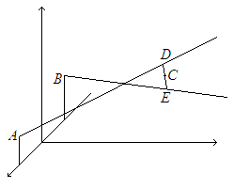
例1 Model Rocket Height
给出两条直线的起点和方向，求它们公垂线中点的高度。
直线方向用仰角和方向角表示。

Slide 5

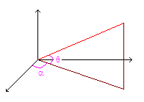
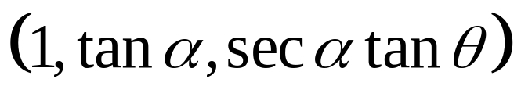
数据的初步处理和思路
公垂线
叉积
方向向量
Notes:
注意正负号

Slide 6
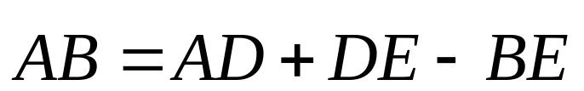
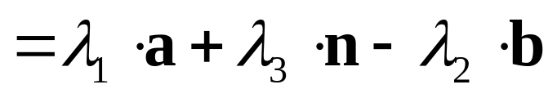
尝试解题
根据空间向量基本定理
有唯一解
可以化成
三元一次方程组
消元？行列式？
浮点误差？
麻烦
Notes:
点3下

Slide 7
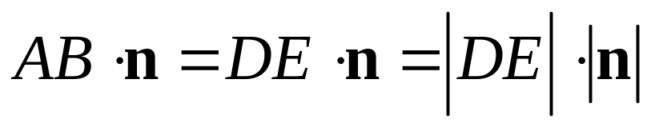
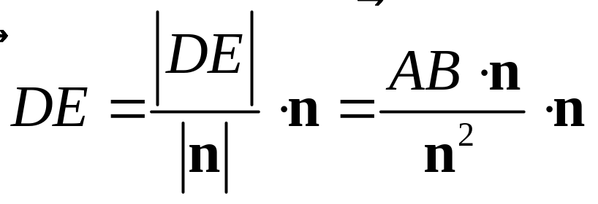
进一步思考
Notes:
点2下
都垂直

Slide 8
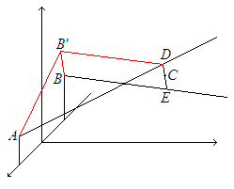
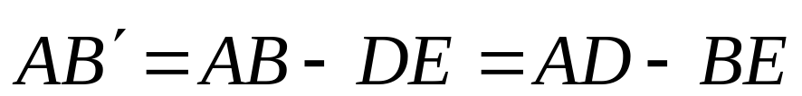
另外两个未知量
三角形内已知一边和内角，求另一边长
Notes:
点1下
在三角形AB’D内，要求AD的长

Slide 9
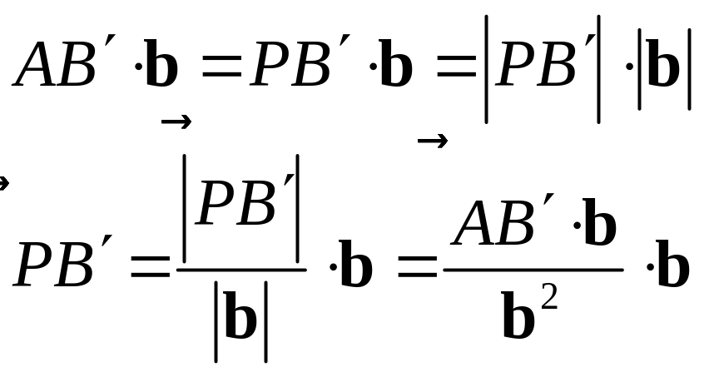
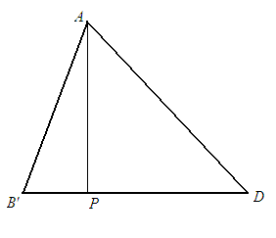
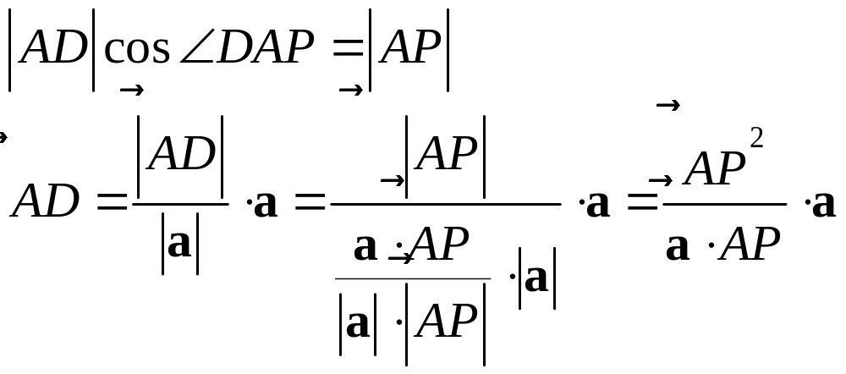
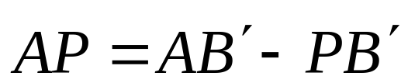
最后一步
Notes:
点2下

Slide 10
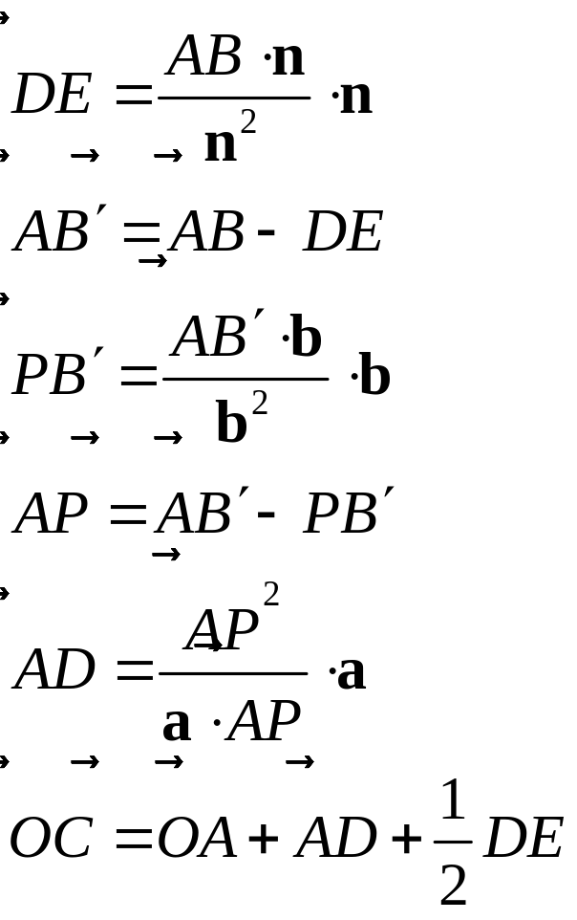
小结
将盲目的方程组求解
改为一系列向量运算
降低了编程复杂度
Notes:
点1下
思考量加大了

Slide 11
2 注意分类讨论
大量的分类+复杂的判断=难以承受的编程复杂度
合理地把不同的情况合并起来可以大大改善这种状况

Slide 12
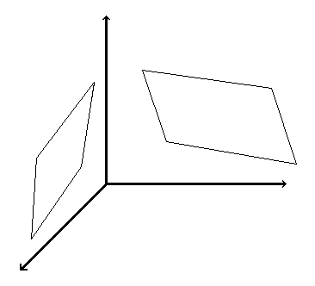
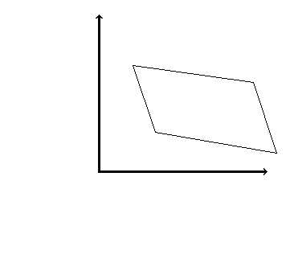
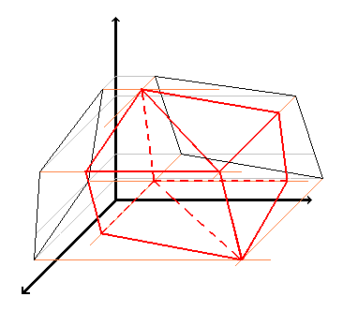
例2 Crossing Prisms
平面内有一个简单多边形。
多边形边数≤4，每个顶点都是整点，坐标取值范围为[0,10]。顶点按照逆时针方向排序。
现在将这个多边形分别放置在xz面和yz面上。它们关于面x＝y对称。
分别以这两个多边形为底，以y轴和x轴为母线，以10为高作两个棱柱。
求这两个棱柱的交的表面积。
Notes:
点2下

Slide 13
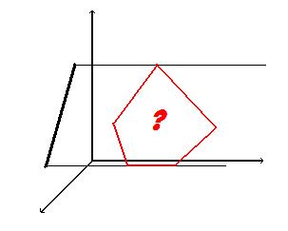
关注表面
观察某个柱的一个侧面
它的一部分是交的表面

Slide 14
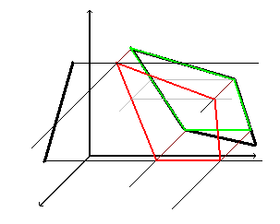
多数情况
如果侧面与底面不平行
交的表面一定是
用侧面截柱得到的截面
面积×cos二面角＝射影面积
二面角很容易求
射影面积＝柱底图形与y1 ≤ y ≤ y2的交的面积
Notes:
点1下

Slide 15
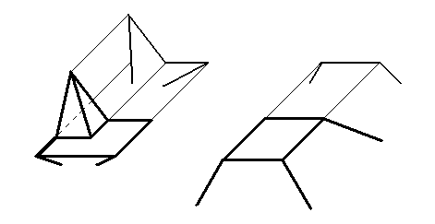
重要情况
如果侧面与底面平行
边数≤4
可以证明
只有图中两种情况
Notes:
点1下

Slide 16
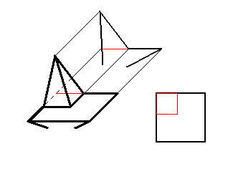
形状特殊的面
柱底图形
在特定高度上的宽
面积＝宽²-(宽-边长)²
对正方形也适用！
Notes:
点2下

Slide 17
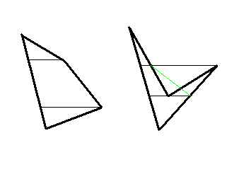
继续利用这个宽
也可以用来计算射影面积！
射影面积＝sum((宽₁+宽₂)*高/2)
需要对高度排序
Notes:
点1下

Slide 18
算法框架
对高度排序
计算每点高度处的宽
枚举每一条边
  判断平行与否
  宽²-(宽-边长)²
  或者 2*射影面积/cos二面角

Slide 19
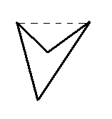
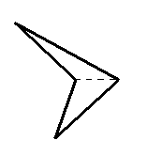
计算宽 处理特殊情况
求所有边与y=y_{k}的交点
最大值-最小值?
完全不考虑不规范交点?
利用逆时针顺序关系确定交点方向
Notes:
点3下

Slide 20
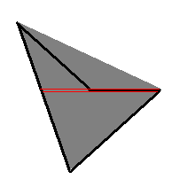
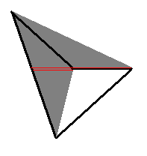

面积≠(宽₁+宽₂)*高/2 ?
特判会打破先前的算法框架
在局部改变宽的定义，利用点的逆时针序忽略一些边，使两个宽不同
修改两个点的高度顺序
最终使得面积可以照常计算
Notes:
点4下

Slide 21
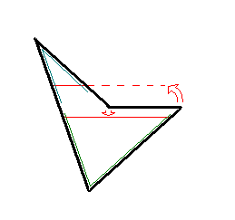
一种具体的处理办法
忽略和每个点相邻的边，让凹角顶点对应的宽较大
同时确保四个点的高按逆时针顺序呈
1,2+,2-,3或3,2-,2+,1的形式
Notes:
点1下

Slide 22
小结：合并的效果
情况
比较复杂的计算途径
判断
情况
有点复杂的计算途径
情况
另外的计算途径
情况
另外的计算途径
判断
情况
中间量
剩下的计算途径
情况
处理

Slide 23
总结和启示
算法是多样化的，选择时要注重适用性
在遇到新问题时，首先想一想能不能在现有框架内解决，而不是随意添加新的内容
对算法同样可以从类似内容中合并相同点从而达到精简的效果

Slide 24
谢谢

